Slide 1
PPT知识点讲解
PPT2016界面认识

Slide 2
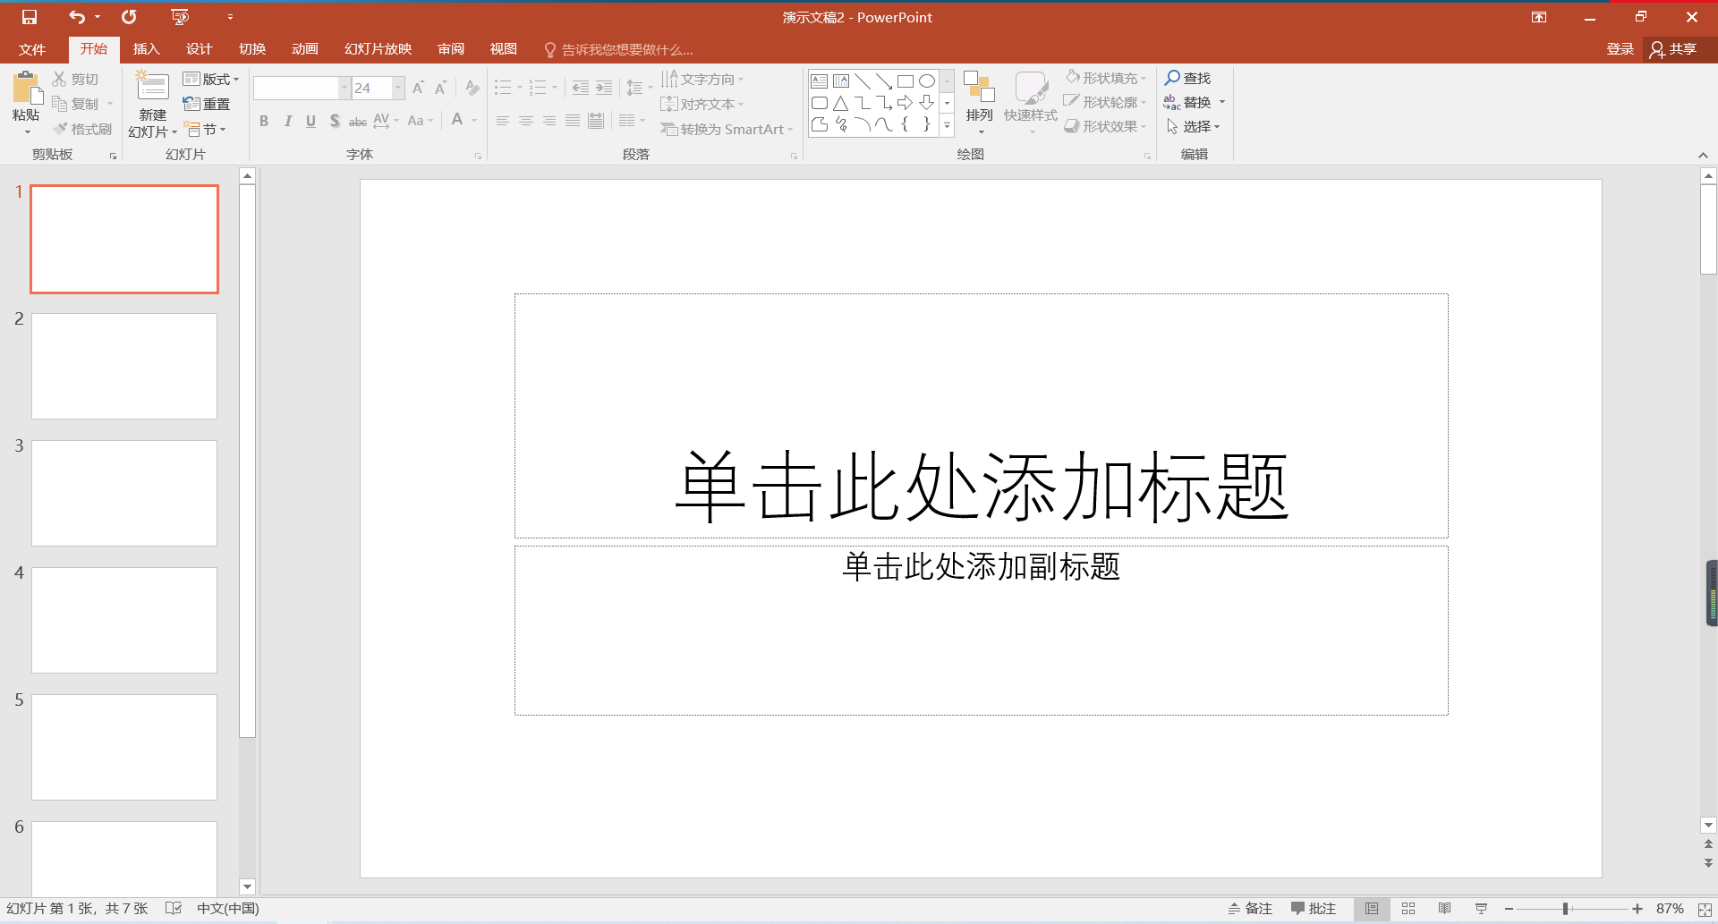
1、快速访问工具栏
2、标题、后缀名、软件窗格
3、显示/隐藏功能区
最小化、最大化、关闭
4、功能区和选项卡
5、幻灯片缩略图
8、幻灯片编辑区
6、状态栏
7、视图和显示比例

Slide 3
文件选项卡
信息
兼容模式转换
文件属性
检查文档
检查辅助功能
新建演示文稿
打开演示文稿
保存、另存为
打印
选项
保存
快速访问工具栏

Slide 4
开始选项卡
剪贴板
格式刷
幻灯片
移动、复制、删除幻灯片
新建幻灯片
幻灯片（从大纲）
重置
节
字体
段落
行距
分栏（分列）
文字方向
对齐方式
转换为Smartart
绘图
快速样式
形状填充
形状轮廓
编辑
替换字体
选择窗格

Slide 5
插入选项卡
表格
PPT文本无法直接转换成表格
图像
图片
相册
像素（px）
25px=1厘米
插图
形状
动作按钮
Smartart
图表
链接
超链接
动作
文本
文本框
页眉页脚
艺术字
日期和时间
幻灯片编号
媒体
视频
音频

Slide 6
设计选项卡
主题
应用主题
浏览主题
变体
主题颜色
主题字体
主题效果
主题背景
自定义
幻灯片大小
幻灯片大小
编号起始值
设置背景格式
单张幻灯片
全部背景

Slide 7
切换选项卡
切换方式
效果选项
切换计时组
全部应用
只应用某一张/某几张
设置不同的切换方式
持续时间、切换时声音
切换时间

Slide 8
动画选项卡
动画
效果1选项
效果对话框
效果（按字词/按字母）
计时（中速2秒）
正文文本动画（按第一级段落/逐个按分支）
高级动画
添加动画
动画窗格
计时
动画开始
持续时间
延迟时间

Slide 9
幻灯片放映
幻灯片放映
从头开始/当前幻灯片放映
自定义放映方案
设置幻灯片放映
观众自行浏览
在展台浏览
循环放映，按ESC终止
使用演示者视图
荧光笔
保留墨迹注释

Slide 10
审阅选项卡
简繁转换
批注
比较
墨迹

Slide 11
视图选项卡
五种演示文稿视图
普通视图
大纲视图
幻灯片视图
备注页视图
阅读视图
三种母版视图
幻灯片母版视图
讲义母版视图
备注母版视图
黑白模式
黑白打印时不显示图片
黑中带灰

